Slide 1
타이타닉 승객 정보를 이용한 생존자 예측
4조
김동규, 김채윤, 문희원, 이주환, 이중기

Slide 2
목차
1. 목적
2. 데이터 프로파일링
3. 데이터 전처리
4. 주성분 분석
5. 러닝 모델
6. 데이터 분석
7. 결론 및 요약

Slide 3
1. 목적
데이터를 통해 생존자의 생사여부와 다른 데이터들 간의 연관성을 분석하여 생존에 영향을 미치는 요소를 찾아내는 것.

Slide 4
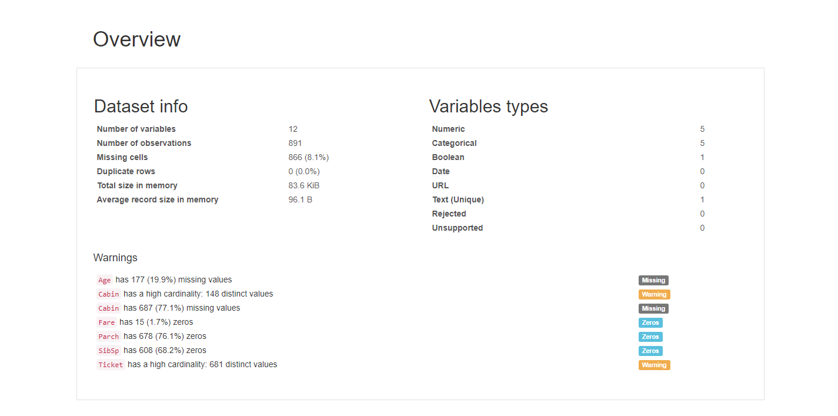
2. 데이터 프로파일링 리포트

Slide 5
3. 데이터 전처리
결측치 채우기
불필요한 열 제거하기
텍스트로 되어있는 요소는 숫자로 바꿔주기
실수 범위를 구간 범위로 바꿔주기
정규화

Slide 6
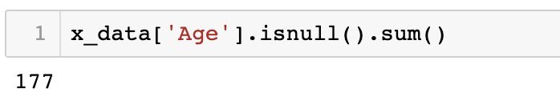
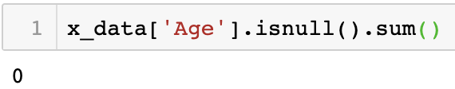
결측치 채우기
4. 데이터 전처리
Age 요소에
비어 있는 값이 존재
Age 요소에
비어 있는 값이 존재

Slide 7
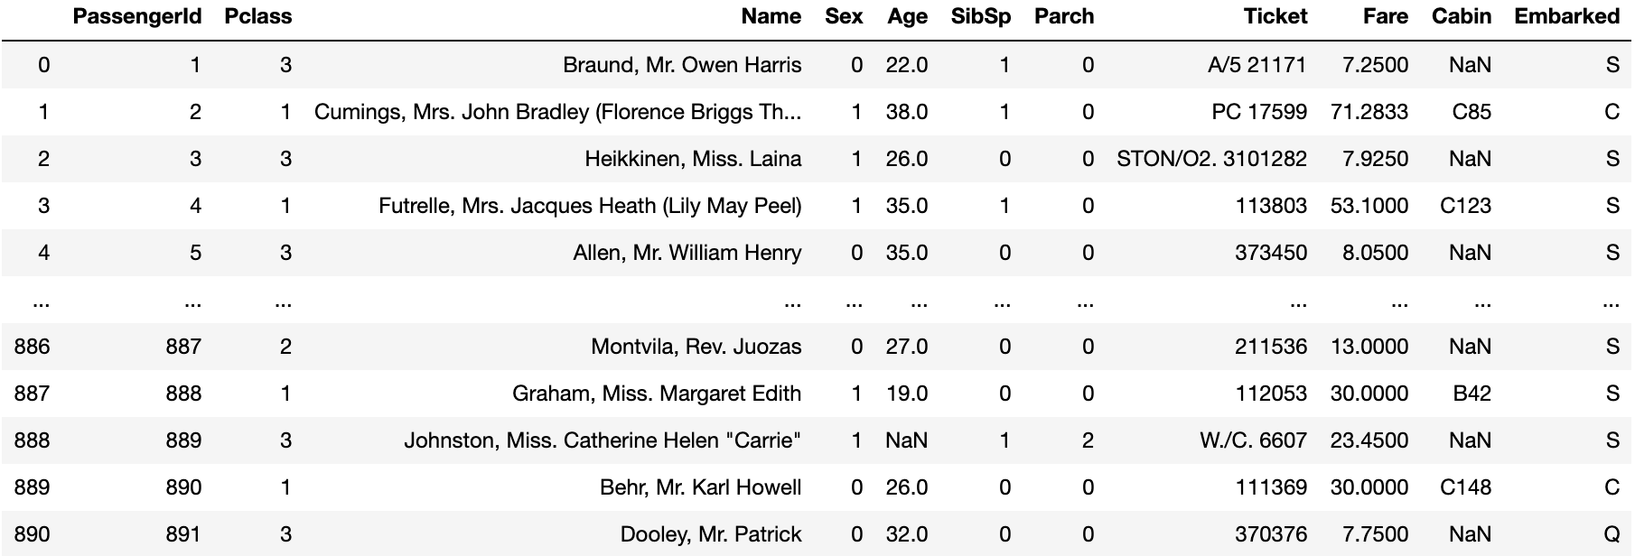
텍스트로 되어있는 요소는 숫자로 바꿔주기
4. 데이터 전처리

Slide 8
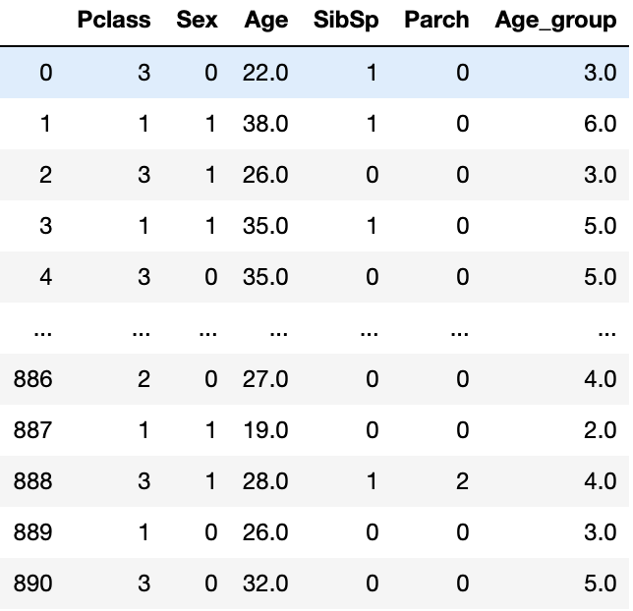
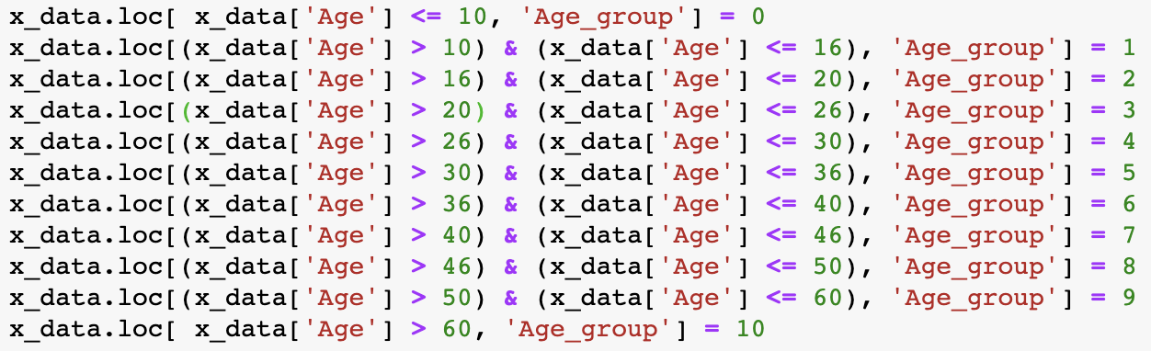
실수 범위를 구간 범위로 바꿔주기
4. 데이터 전처리

Slide 9
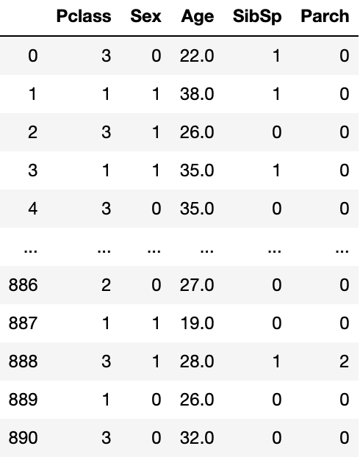
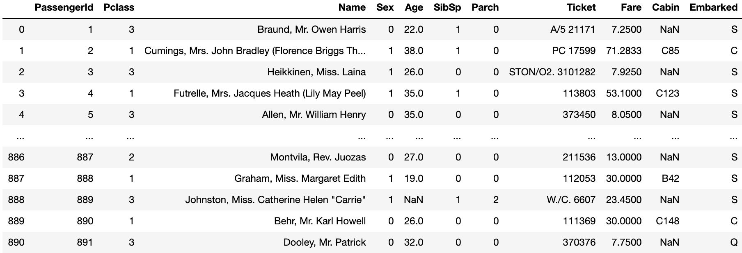
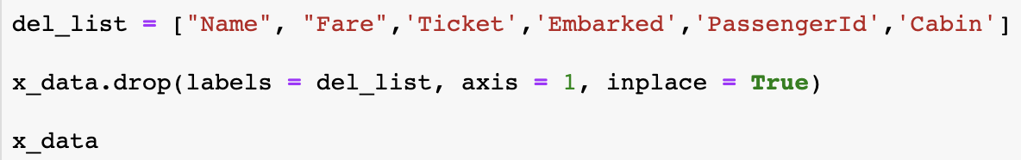
불필요한 열 제거하기
4. 데이터 전처리

Slide 10
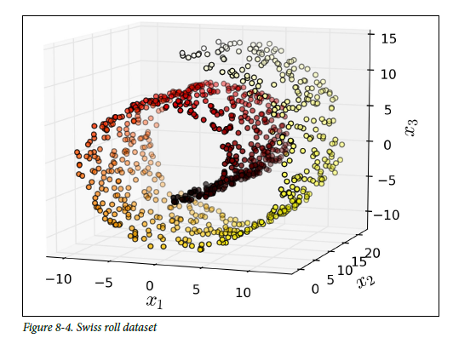
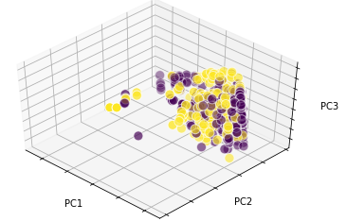

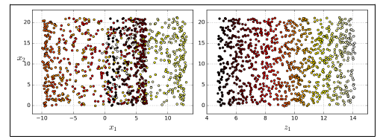
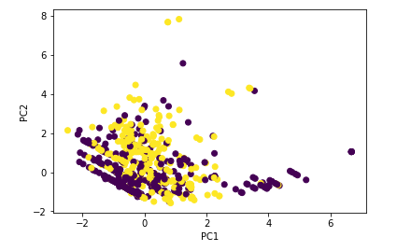
4. 주성분 분석
주성분 분석은 데이터의 분산을 최대한 보존하면서 서로 직교하는 새 기저를 찾아, 고차원 공간의 표본들을 선형 연관성이 없는 저차원 공간으로 변환하는 기법

Slide 11
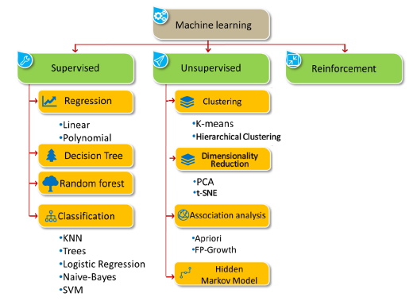
5. 머신러닝 모델
주어진 문제가 생사여부를 확인하는 문제이다보니, classification 모델이 적합하다고 생각하였습니다.
그래서, 수업시간에 배웠던 LR, SVM, Decision Tree를 사용하였고 추가적으로 Random forest를 사용하여 진행하였습니다.

Slide 12
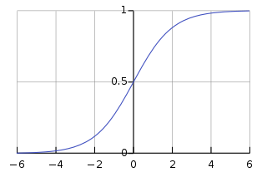
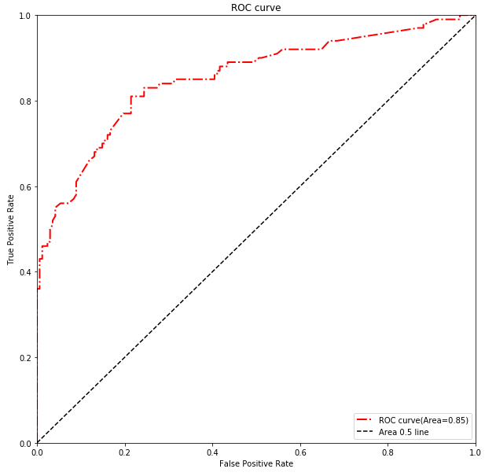

5. 로지스틱 회귀(Logistic Regression)
AUC 0.85
첫 번째 LR 모델입니다.
Sigmoid function을 활용 시 이진 분류 문제를 해결에 용이
생사여부 문제이므로, Sigmoid를 활용하는 LR 모델이 적합하다고 생각하여 택함
러닝 결과, 트레이닝의 정확도는 79.77%이며, 테스트 정확도의 결과는 79.10% 입니다.
얼마나 많은 데이터를 제대로 파악했는지 확인하기 위해서, ROC 커브를 확인함.
→ AUC(면적 넓이)가 0.85이므로, 러닝을 제대로 했다는 것을 파악할 수 있었습니다.

Slide 13
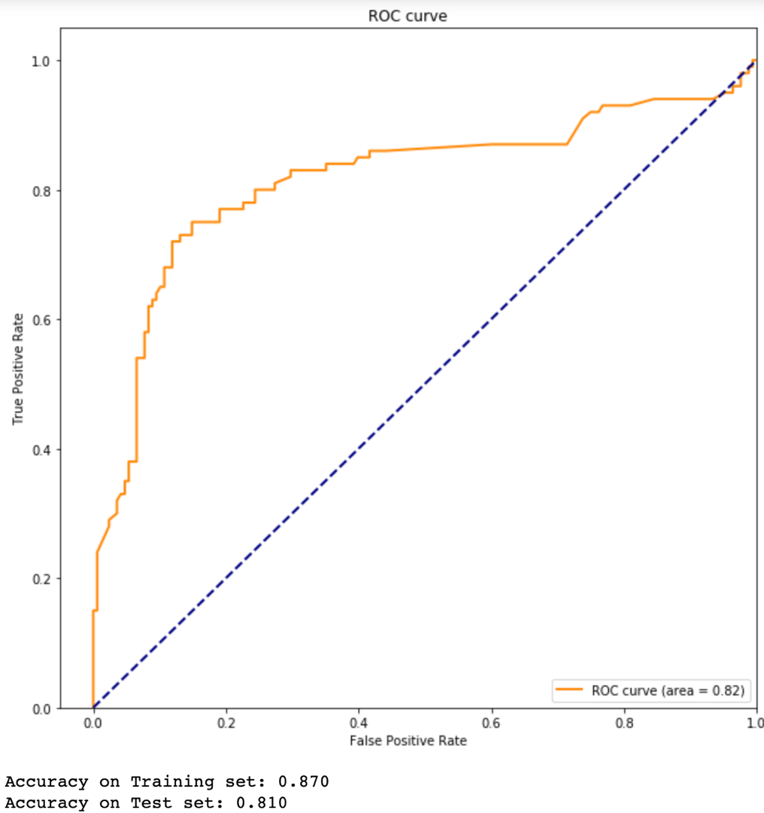
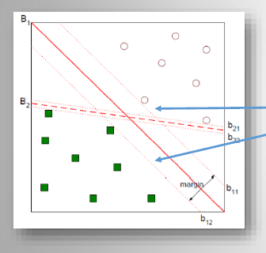
5. 서포트 벡터 머신(SVM)
AUC 0.82

Slide 14

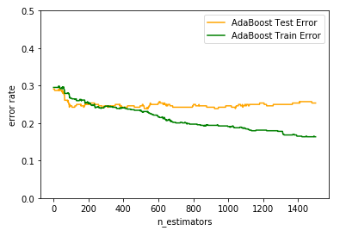
5. 의사결정 트리(Decision Tree)와 에이다부스트(AdaBoost)
에이다부스트(Adaboost)란 ?
간단한 약분류기들을 상호보완 하도록 단계적으로 학습시킨 후, 이들을 조합하여 최종 강분류기의 성능을 증폭

Slide 15
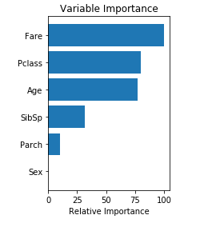
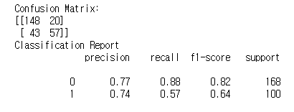

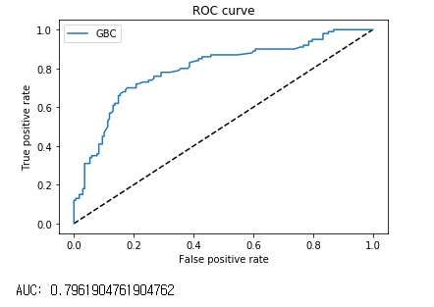
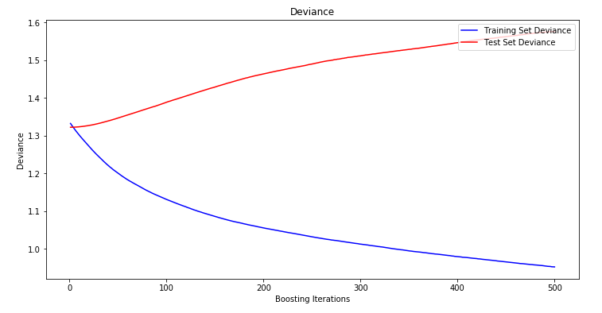
5. 그래디언트 부스팅 분류기 (GradientBoostingClassifier)

Slide 16
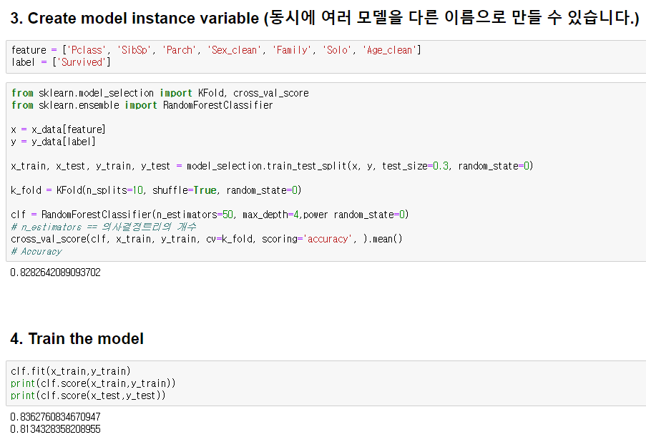
5. 랜덤 포레스트

Slide 17
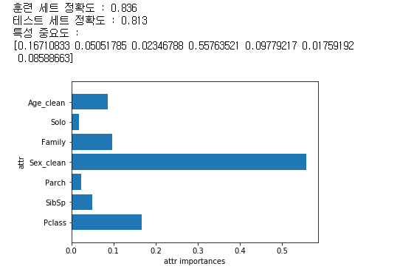
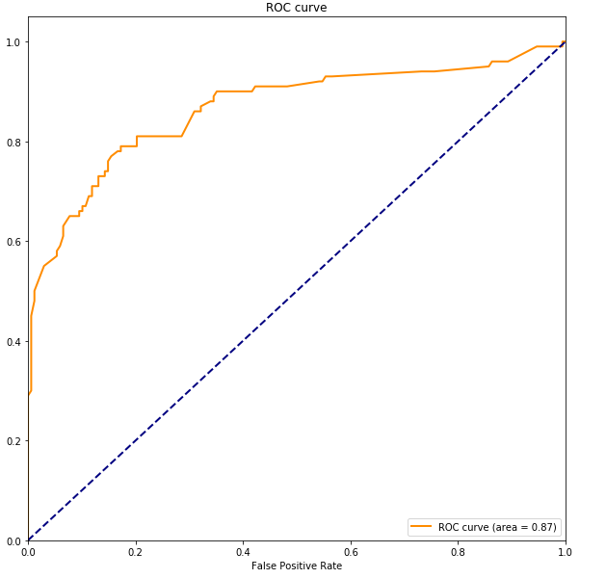
5. 랜덤 포레스트
AUC 0.87

Slide 18
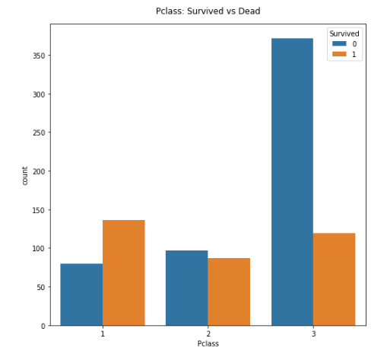
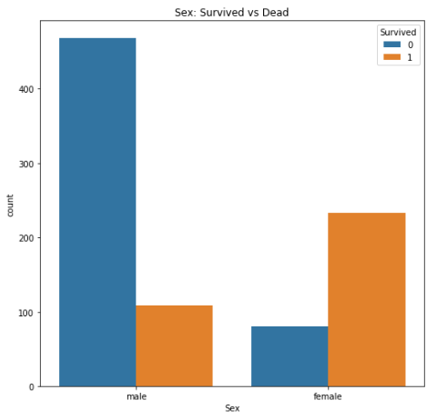
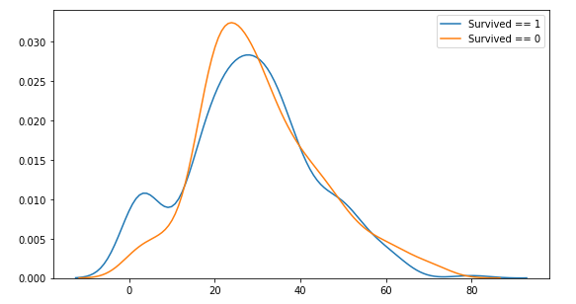
6. 데이터 분석

Slide 19
7. 결론
1. 머신 러닝 모델 중에서 다른 모델보다 랜덤 포레스트와 서포트 벡터 머신이 점수가 높았고 두 모델 점수는 약 0.81이다.
2. 시작할 때 중요하다고 생각했던 열은 성별, 나이, 좌석등급이었고 모델에 따라서 중요한 열이 달랐다.
3. 머신러닝을 사용하지 않은 데이터 분석에서 성별과 좌석등급이 생존에 큰 영향을 미쳤다.

